Slide 1


第2章 线性规划
第1节 线性规划的数学模型
第2节 线性规划的标准型
第3节 线性规划的图解法
第4节 线性规划问题解的性质
第5节 求解线性规划的单纯形法
第6节 求解线性规划的人工变量法
第7节 利用Excel求解线性规划问题
第8节 线性规划在管理中的应用

Slide 2
第2章 线性规划
第1节 线性规划的数学模型
第2节 线性规划的标准型
第3节 线性规划的图解法
第4节 线性规划问题解的性质
第5节 求解线性规划的单纯形法
第6节 求解线性规划的人工变量法
第7节 利用Excel求解线性规划问题
第8节 线性规划在管理中的应用

Slide 3
2.4 线性规划问题解的性质
2.4.1 几个基本概念
(1) 可行域，可行解，最优解
(2) 基，基向量，基变量
(3) 基解，基可行解与可行基
(4) 凸集和凸组合

Slide 4
(1) 可行域，可行解，最优解
称
为线性规划的可行域
满足约束条件(2-10)的解X=(x₁, x₂，…，x_{n})^{T}，称为线性规划问题的可行解
任意
为线性规划的可行解，若存在
，使
，有
则称
为线性规划的最优解，
为最优值
也就是说使目标函数达到最大值的可行解称为最优解

Slide 5
(2) 基，基向量，基变量
令
因秩
，故
中存在
个线性无关的列，不妨设
的前
个列线性无关，则称
为线性规划的一个基
称为线性规划的基向量
对应的变量
称为基变量
对应的变量
称为非基变量
是系数矩阵
中的
阶非奇异子矩阵
称
为线性规划问题的基
为基向量
为基变量

Slide 6
(3) 基解，基可行解与可行基
若令
，令
，则
等价于
。
故有
。由此，得到
的一个解
这里非零分量的数目不大于 ，称
为线性规划的基本解，
若
中至少有一个为零，则称
为线性规划的退化的基本解。
令
是对应这个基的基变量
为基解
基解中非零分量的个数小于m个时，该基解是退化解

Slide 7
若令
，令
，则
等价于
。
故有
。由此，得到
的一个解
若一个基本解又是可行解，则称为线性规划的基可行解
基可行解的非零分量的数目也不大于m，并且都是非负的
设X*是线性规划的一个基可行解，若对任意可行解X ，都有
则称X*是线性规划的一个最优基可行解。

Slide 8
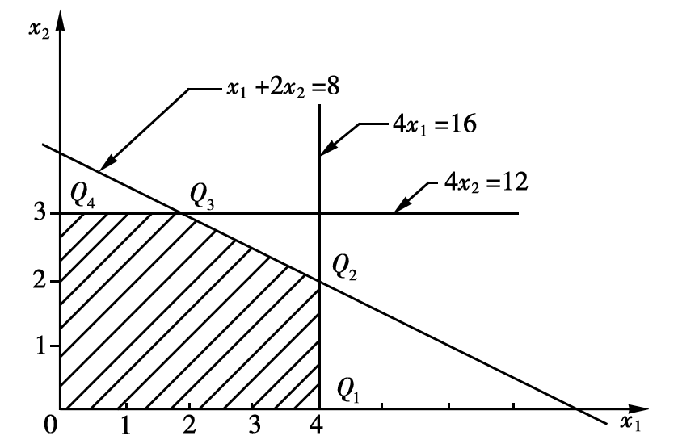
为了理解基解，基可行解的概念，用下列例子说明：
例
是基可行解
标准型为：

Slide 9
基为：
基变量为： x₃ ，x₄ ，x₅ ，非基变量为x₁ ，x₂
令非基变量x₁ =0，x₂ =0，基变量x₃ =8，x₄ = 16，x₅ =12
X=(0, 0, 8, 16, 12)^{T}为基解，且为基可行解

Slide 10
例 考虑问题：
系数矩阵
基阵为
对应的基解分别为
和
其中 X¹ 为基可行解，X²不是基可行解

Slide 11
对应于基可行解的基，称为可行基
约束方程组(2-10)具有基解的数目最多是C_{n}^{m} 个
一般基可行解的数目要小于基解的数目
a₁₁ a₁₂ …. a_{1m} b₁
B= a₂₁ a₂₂ …. a_{2m} b = b₂
…………………………… …………
a_{m1} a_{m2} …. a_{mm} b_{m}
a₁₁ a₁₂ a_{1m} b₁ a_{1m+1} a_{1n}
a₂₁ x₁+ a₂₂ x₂ + ….+ a_{2m} x_{m=} b₂ - a_{2m+1} x_{m+1} - ….- a_{2n} x_{n}
…………………………… …………
a_{m1} a_{m2} a_{mm} b_{m} a_{mm+1} a_{mn}
或

Slide 12
令
分块
左乘
即
设 是约束矩阵 的一个 阶满秩子方阵，则称 为一个基

Slide 13
令
分块
左乘
即
设 是约束矩阵 的一个 阶满秩子方阵，则称 为一个基
中 个线性无关的列向量称为基向量
变量 中与之对应的 个分量称为基变量，其余的变量为非基变量

Slide 14
令
分块
左乘
即
设 是约束矩阵 的一个 阶满秩子方阵，则称 为一个基
中 个线性无关的列向量称为基向量
变量 中与之对应的 个分量称为基变量，其余的变量为非基变量
令所有的非基变量取值为0，得到的解 称为相应于 的基解

Slide 15
令
分块
左乘
即
设 是约束矩阵 的一个 阶满秩子方阵，则称 为一个基
中 个线性无关的列向量称为基向量
变量 中与之对应的 个分量称为基变量，其余的变量为非基变量
令所有的非基变量取值为0，得到的解 称为相应于 的基解
当 则称基解为基可行解，这时对应的基阵 为可行基

Slide 16
令
分块
左乘
即
设 是约束矩阵 的一个 阶满秩子方阵，则称 为一个基
中 个线性无关的列向量称为基向量
变量 中与之对应的 个分量称为基变量，其余的变量为非基变量
令所有的非基变量取值为0，得到的解 称为相应于 的基解
当 则称基解为基可行解，这时对应的基阵 为可行基
如果 则称该基可行解为非退化的，若一个线性规划的所有基可行解都是非退化的则称该规划为非退化的。

Slide 17
解的集合：
非可行解
可行解

Slide 18
解的集合：
非可行解
基解
可行解

Slide 19
解的集合：
非可行解
基解
可行解
基可行解

Slide 20
解的集合：
非可行解
基可行解
基础解
可行解
最优解

Slide 21
解的集合：
非可行解
基可行解
基解
可行解
最优基可行解
最优解

Slide 22
(4) 凸集和凸组合
(i) 凸集
(ii) 凸组合
(iii) 顶点

Slide 23
(i) 凸集
凸集（Convex set）概念：
设D是n维欧氏空间的一个点集
若D中任意两点X₁, X₂的连线上的一切点X仍在D中，则称D为凸集
即：若D中的任意两点X₁, X₂ ∈D，存在0<α<1 使得
X= α X₁ +(1- α) X₂ ∈ D
则称D为凸集

Slide 24
X= α X₁ +(1- α)X₂为什么可以表示两点X⁽¹⁾, X⁽²⁾的连线上的一切点？
X₁
X
X₂

Slide 25
X= α X⁽¹⁾ +(1- α)X⁽²⁾为什么可以表示两点X₁, X₂的连线上的一切点？
X₁
X
X₁-X₂
X₂
- X₂

Slide 26
X= α X⁽¹⁾ +(1- α)X⁽²⁾为什么可以表示两点X⁽¹⁾, X⁽²⁾的连线上的一切点？
X₁
X
X₁-X₂
y= α(X₁-X₂)
(0< α <1)
X₂
-X₂

Slide 27
X= α X₁ +(1- α) X₂为什么可以表示两点X₁, X₂的连线上的一切点？
X = X₂ +Y
= X₂ + α(X₁-X₂)
= αX₁+(1- α)X₂
X₁
X
X₁-X₂
Y= α(X₁-X₂)
(0< α <1)
X₂
-X₂

Slide 28
例（凸集）
例（非凸集）

Slide 29
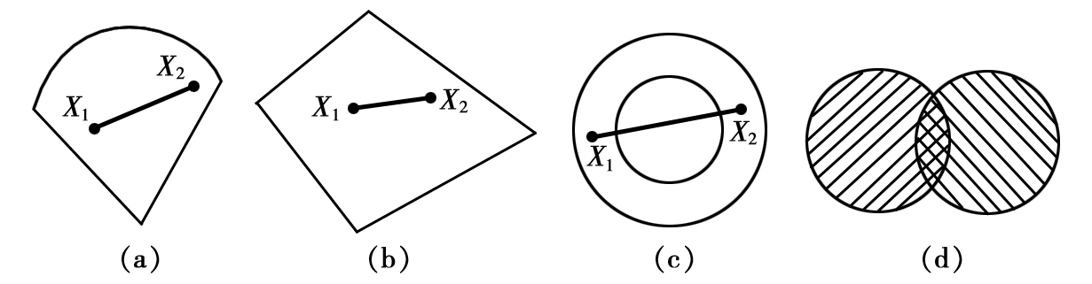
实心圆，实心球体，实心立方体等都是凸集，圆环不是凸集
从直观上讲，凸集没有凹入部分，其内部没有空洞
下图的(a)(b)是凸集，(c)不是凸集
任何两个凸集的交集是凸集，见下图(d)
右图中的阴影部分是凸集

Slide 30
(ii) 凸组合
设X₁，X₂，…，X_{k}是n维欧氏空间中的k个点
若存在μ₁，μ₂，…，μ_{k}，且0≤ μ_{i} ≤1, i=1, 2, …, k，
使 X=μ₁ X₁ +μ₂ X₂ +…+μ_{k} X_{k}
则称X为X₁，X₂，…，X_{k}的凸组合
（当0＜μ_{i}＜1时，称为严格凸组合）

Slide 31
(iii) 顶点
设D是凸集，X∈D；若X不能用不同的两点X₁∈D和X₂∈D的线性组合表示为
X=αX₁+(1-α)X₂，(0＜α＜1)
则称X为D的一个顶点(或极点)
图中0，Q_{1,2,3,4}都是顶点

Slide 32
例：多边形上的点是顶点
圆周上的点都是顶点

Slide 33
2.4.2 几个定理
定理2-1. 若线性规划问题存在可行域，则其可行域
是凸集
证：为了证明满足线性规划问题的约束条件
的所有点(可行解)组成的集合是凸集
只要证明D 中任意两点连线上的点必然在D 内即可
设
X⁽¹⁾=(x₁⁽¹⁾，x₂⁽¹⁾，…，x_{n}⁽¹⁾)^{T}
X⁽²⁾=(x₁⁽²⁾，x₂⁽²⁾，…，x_{n}⁽²⁾)^{T}
是D内的任意两点；X⁽¹⁾≠X⁽²⁾

Slide 34
则有
令X=(x₁，x₂，…，x_{n})^{T}为 X⁽¹⁾, X⁽²⁾ 连线上的任意一点，即
X的每一个分量是
将它代入约束条件，得到
又因
，所以
由此可见 x∈D，D是凸集

Slide 35
引理2-1 若可行解集D是有界的凸集，则D中任意一点X，都可表示成D的顶点的凸组合
  本引理的证明从略，用以下例子说明本引理的结论。
例2-7：设X是三角形中任意一点，X⁽¹⁾，X⁽²⁾和X⁽³⁾是三角形的三个顶点，试用三个顶点的坐标表示X。
X⁽²⁾
X⁽¹⁾
X
X⁽³⁾

Slide 36
X⁽²⁾
X⁽¹⁾
X
X’
X⁽³⁾
X’=α X⁽¹⁾ +(1- α)X⁽³⁾
(0< α <1)

Slide 37
X⁽²⁾
X⁽¹⁾
X
X’
X⁽³⁾
X =βX’+(1- β)X⁽²⁾
(0< β <1)

Slide 38
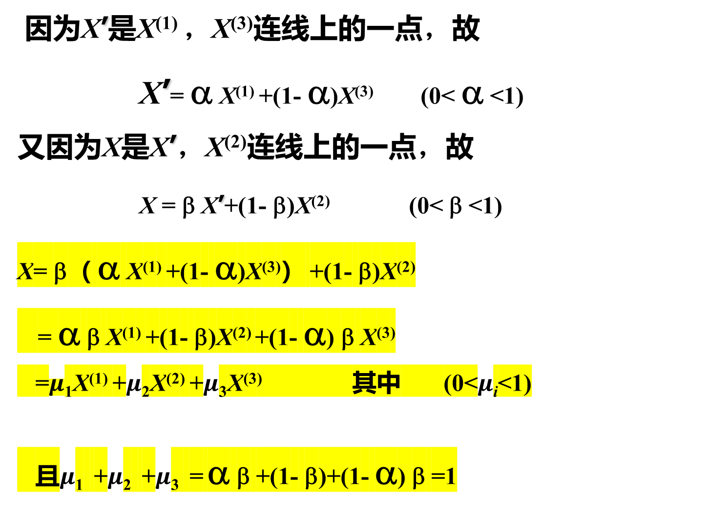
因为X’是X⁽¹⁾ ，X⁽³⁾连线上的一点，故
X’= α X⁽¹⁾ +(1- α)X⁽³⁾ (0< α <1)
又因为X是X’，X⁽²⁾连线上的一点，故
X = β X’+(1- β)X⁽²⁾ (0< β <1)
X= β（ α X⁽¹⁾ +(1- α)X⁽³⁾） +(1- β)X⁽²⁾
= α β X⁽¹⁾ +(1- β)X⁽²⁾ +(1- α) β X⁽³⁾
=$μ$₁X⁽¹⁾ +$μ$₂X⁽²⁾ +$μ$₃X⁽³⁾ 其中 (0<$μ$_{i}<1)
且$μ$₁ +$μ$₂ +$μ$₃ = α β +(1- β)+(1- α) β =1
X⁽²⁾
X⁽¹⁾
X
X’
X⁽³⁾

Slide 39
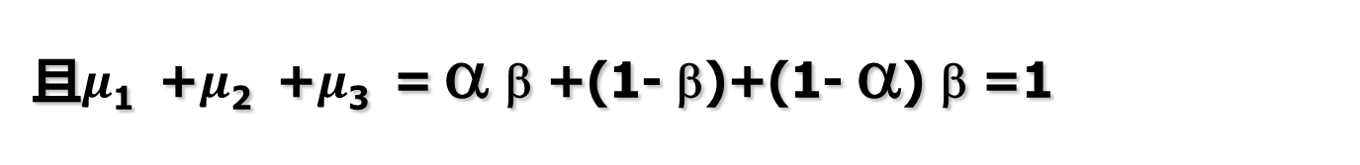
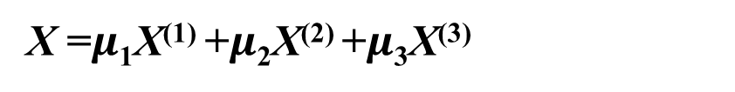
若可行解集D是有界的凸集，则D中任意一点x，都可表示成D的顶点的凸组合
X⁽²⁾
X⁽¹⁾
X
X’
X⁽³⁾
X =$μ$₁X⁽¹⁾ +$μ$₂X⁽²⁾ +$μ$₃X⁽³⁾
且$μ$₁ +$μ$₂ +$μ$₃ = α β +(1- β)+(1- α) β =1

Slide 40
定理2-2. 若线性规划问题的可行域有界，则其最优值必可在某个顶点处获得。
证：设 是可行域的顶点，若 不是顶点，且目标函数在 处达到最优 ,（标准型是 ）
因 不是顶点，所以它可以用可行域内的顶点线性表示为:
因此：
在所有顶点中必然能找到某一个顶点 ,使 是所有 中最大者。并且将 代替上式中的所有 ，这就得到
由此得到：
根据假设 是最大值，所以只能有
即目标函数在顶点 处也达到最大值

Slide 41
引理 2-2. 线性规划问题的可行解X=(x₁, x₂, …, x_{n})^{T}为基可行解的充要条件是X的正分量所对应的系数列向量是线性独立的
证: (1) 必要性由基可行解的定义可知

Slide 42
引理 2-2. 线性规划问题的可行解X=(x₁, x₂, …, x_{n})^{T}为基可行解的充要条件是X的正分量所对应的系数列向量是线性独立的
证: (2) 充分性
若向量P₁，P₂，…，P_{k}线性独立，则必有k≤m
当k=m时，它们恰构成一个基，从而X=(x₁,x₂,…,x_{k},0,…,0)为相应的基可行解

Slide 43
引理 2-2. 线性规划问题的可行解X=(x₁, x₂, …, x_{n})^{T}为基可行解的充要条件是X的正分量所对应的系数列向量是线性独立的
证:(2) 充分性
若向量P₁，P₂，…，P_{k}线性独立，则必有k≤m
当k=m时，它们恰构成一个基，从而X=(x₁,x₂,…,x_{k},0,…,0)为相应的基可行解。
当k＜m时，则一定可以从其余的列向量中取出m-k个与P₁，P₂，…，P_{k}构成最大的线性独立向量组，其对应的解恰为X，所以根据定义它是基可行解

Slide 44
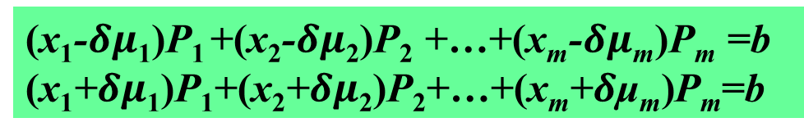
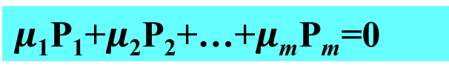
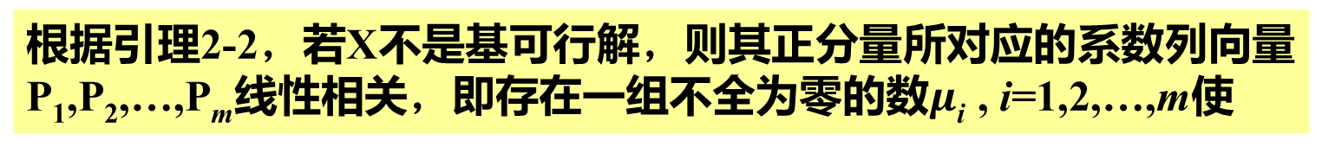
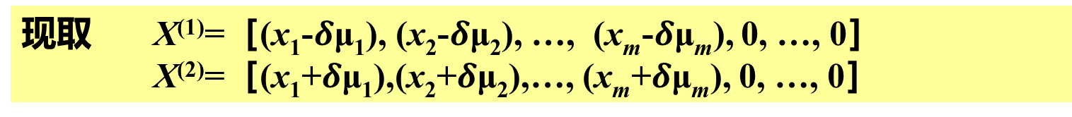
定理2-3. 线性规划问题的基可行解X刚好对应于可行域D的某个顶点
证：不失一般性，假设基可行解X的前m个分量为正。故
现在分两步来讨论，分别用反证法。
(1) 若X不是基可行解，则它一定不是可行域D的顶点
(2) 若X不是可行域D的顶点，则它一定不是基可行解
根据引理2-2，若X不是基可行解，则其正分量所对应的系数列向量P₁,P₂,…,P_{m}线性相关，即存在一组不全为零的数$μ$_{i} , i=1,2,…,m使
$μ$₁P₁+$μ$₂P₂+…+$μ$_{m}P_{m}=0
(2-11)
用一个$δ$＞0的数乘(2-11)式再分别与(2-6)式相加和相减
(x₁-$δμ$₁)P₁ +(x₂-$δμ$₂)P₂ +…+(x_{m}-$δμ$_{m})P_{m} =b
(x₁+$δμ$₁)P₁+(x₂+$δμ$₂)P₂+…+(x_{m}+$δ$μ_{m})P_{m}=b
现取 X⁽¹⁾=［(x₁-$δ$μ₁), (x₂-$δ$μ₂), …, (x_{m}-$δ$μ_{m}), 0, …, 0］
X⁽²⁾=［(x₁+$δ$μ₁),(x₂+$δ$μ₂),…, (x_{m}+$δ$μ_{m}), 0, …, 0］
由X⁽¹⁾, X⁽²⁾可以得到X=(1/2)X⁽¹⁾+(1/2)X⁽²⁾，另一方面，当$δ$充分小
时，可保证 x_{i}±$δ$μ_{i}≥0，i=1，2，…，m，即X⁽¹⁾，X⁽²⁾是可行解

Slide 45
(2) 若X不是可行域D的顶点，则它一定不是基可行解
因为X不是可行域D的顶点，故在可行域D中可找到不同的两点
X⁽¹⁾=(x₁⁽¹⁾, x₂⁽¹⁾, …, x_{n}⁽¹⁾)^{T}
X⁽²⁾=(x₁⁽²⁾, x₂⁽²⁾, …, x_{n}⁽²⁾)^{T}
使 X=αX⁽¹⁾+(1-α) X⁽²⁾ ， 0＜α＜1
设X是基可行解，对应向量组P₁, …, P_{m}线性独立。当j＞m时，有x_{j}=x_{j}⁽¹⁾=x_{j}⁽²⁾=0。
由于X⁽¹⁾，X⁽²⁾是可行域的两点，应满足
与
将这两式相减，即得
，且 ，由 ，与
， ，并且
必可推出
因X⁽¹⁾≠X⁽²⁾，所以上式系数不全为零，故向量组P₁ ， P₂ ， …，P_{m}线性相关，与假设矛盾。即X不是基可行解。

Slide 46
有时目标函数可能在多个顶点处达到最大；这时在这些顶点的凸组合上也达到最大值
称这种线性规划问题有无限多个最优解
假设 是目标函数达到最大值的顶点，若 是这些顶点的凸组合，即
于是：
设：
于是：

Slide 47
若可行域为无界，则可能无最优解，也可能有最优解，若有也必定在某顶点上得到。
根据以上讨论，可以得到以下结论：
线性规划问题的所有可行解构成的集合（可行域）是凸集，也可能为无界域，它们有有限个顶点，线性规划问题的每个基可行解对应可行域的一个顶点
若线性规划问题有最优解，必在可行域的某个顶点达到最优解
可行域的顶点数目是有限的(它不大于 C_{n}^{m}个)，若采用“枚举法”找所有基可行解，然后一一比较，最终可能找到最优解
但当n, m较大时，这种办法是行不通的，所以要继续讨论，如何有效地找到最优解，有多种方法，这里仅介绍单纯形法

Slide 48
作业
P68， 2.1 (2),(4)
2.4 (1)

